Slide 1
模拟与数字电路
Analog and Digital Circuits
16_时序逻辑电路(3)

Slide 2
内容提纲
寄存器
移位寄存器
模拟与数字电路 — 时序逻辑电路(3)

Slide 3
寄存器
若干触发器的集合
  每个触发器具有相同的外围电路结构
  所有触发器共享时钟和控制信号
控制信号选项
  异步复位
  输入使能
  输出使能
模拟与数字电路 — 时序逻辑电路(3)

Slide 4
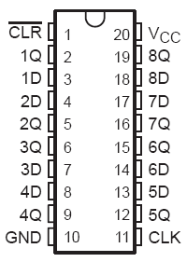
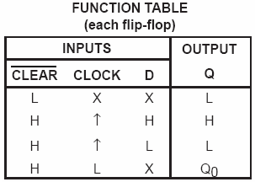
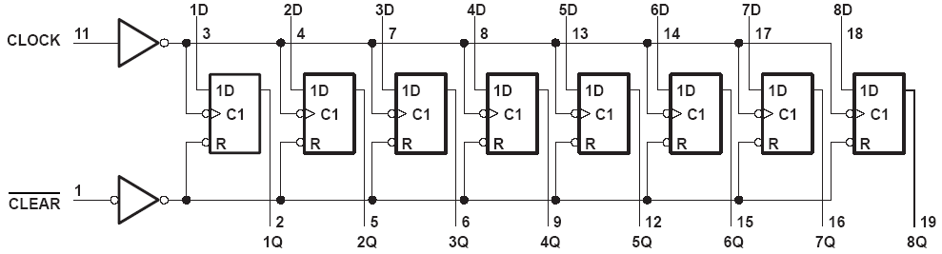
74x273
带异步清零八位寄存器
模拟与数字电路 — 时序逻辑电路(3)

Slide 5
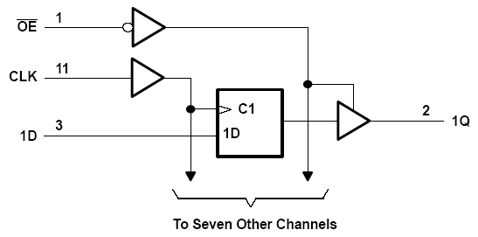

74x374
带三态输出八位寄存器
功能表
工作模式
输 入
内部触发器
输出
CLK
D_{i}
Q_{i}^{n+1}
Q₀~Q₇
存入数据
读出数据
L
↑
L
L
内部对应触发器的状态
L
↑
H
H
存入数据
禁止输出
H
↑
L
L
高阻
H
↑
H
H
高阻
模拟与数字电路 — 时序逻辑电路(3)
Notes:
74x373：三态8位锁存器
74x374：三态8位寄存器
74x16374：三态16位寄存器

Slide 6
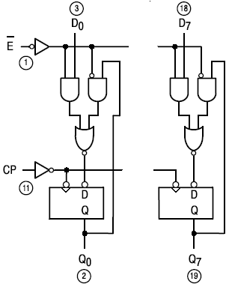
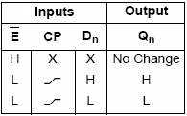
74x377
带输入使能八位寄存器
功能表
...
模拟与数字电路 — 时序逻辑电路(3)

Slide 7
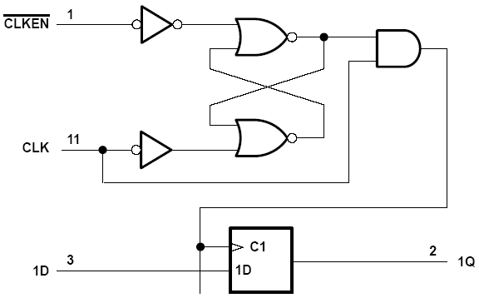
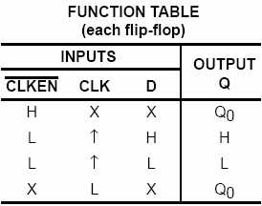

74x377
带时钟使能八位寄存器
EN
CP
…
模拟与数字电路 — 时序逻辑电路(3)
Notes:
CLK=0：CP=0；EN=~(CLKEN’)，即EN反跟随CLKEN’
CLK=↑：CP= ~(CLKEN’)，即CLKEN’=0，CP=↑；CLKEN’=1，CP= 0
CLK=1：CP=EN；CLKEN’=0→EN保持，CLKEN’=1→EN=0，即不管CLKEN‘如何变化都不会使EN和CP产生↑
综合效果是获得可靠的门控时钟信号。

Slide 8
移位寄存器
按移位方向分类
  单向移位寄存器
  双向移位寄存器
按输入输出方式分类
  串入—串出
  串入—并出
  并入—串出
  并入—并出
FF
FF
FF
FF
串入－串出
FF
FF
FF
FF
串入－并出
FF
FF
FF
FF
并入－串出
FF
FF
FF
FF
并入－并出
模拟与数字电路 — 时序逻辑电路(3)

Slide 9
单向移位寄存器
串入—串出/并出四位移位寄存器
并行输出数据
串行输入数据
Q₀
Q₁
Q₂
Q₃
D_{SI}
D
D
D
D
D_{SO}
串行输出数据
FF₀
FF₁
FF₂
FF₃
CP
模拟与数字电路 — 时序逻辑电路(3)

Slide 10
工作波形图
设DSI =1011，从高位开始输入
每来一个CP脉冲
  DSI移入Q0
  Q0移入Q1
  Q2移入Q3
经过4个CP脉冲，Q3 ~ Q0 = 1011， DSO开始复现DSI
CP
D_{SI}
1 0 1 1 0
Q₀
0 1 0 1 1
Q₁
0 0 1 0 1
…...
Q₂
0 0 0 1 0
Q₃ / D_{SO}
0 0 0 0 1
0 1 2 3 4
t
模拟与数字电路 — 时序逻辑电路(3)

Slide 11
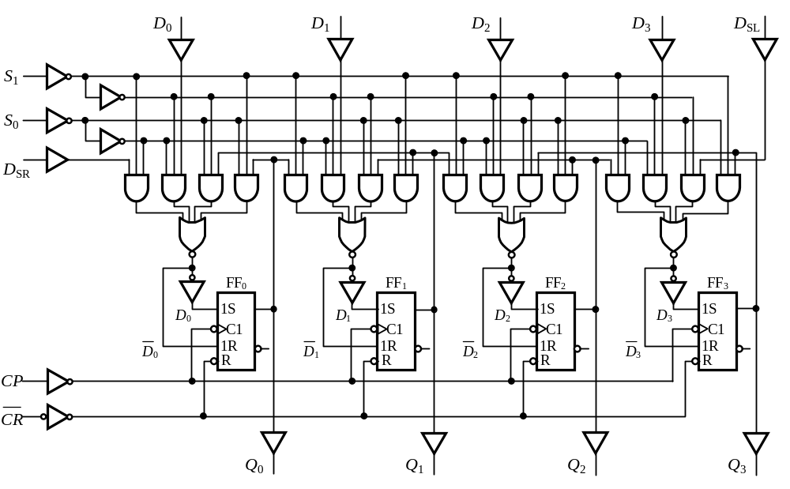
74x194
四位双向通用移位寄存器
模拟与数字电路 — 时序逻辑电路(3)

Slide 12
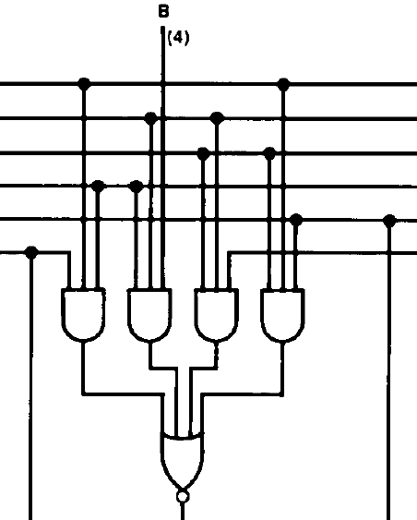
触发器输入逻辑电路
D1
Q1
Q0
Q2
D1
S1
S1
S0
00
01
10
11
S1
S0
S0
4-1 MUX
Q2
S1 S0 | 功能
0 0 | 保持
0 1 | 右移
1 0 | 左移
1 1 | 并入
D
等效电路
Q0
D
Q1
模拟与数字电路 — 时序逻辑电路(3)

Slide 13
74x194 功能表
输 入
输 出
时钟
CP
清零
模式
选择
串行
输入
并行输入
Q₀^{n+1}
Q₁^{n+1}
Q₂^{n+1}
Q₃^{n+1}
CR
S₁
S₀
D_{SR}
D_{SL}
D0
D1
D2
D3
0
×
×
×
×
×
×
×
×
×
0
0
0
0
1
0
0
×
×
×
×
×
×
×
Q₀^{n}
Q₁^{n}
Q₂^{n}
Q₃^{n}
1
0
1
0
×
↑
×
×
×
×
0
Q₀^{n}
Q₁^{n}
Q₂^{n}
1
0
1
1
×
↑
×
×
×
×
1
Q₀^{n}
Q₁^{n}
Q₂^{n}
1
1
0
×
0
↑
×
×
×
×
Q₁^{n}
Q₂^{n}
Q₃^{n}
0
1
1
0
×
1
↑
×
×
×
×
Q₁^{n}
Q₂^{n}
Q₃^{n}
1
1
1
1
×
×
↑
D0
D1
D2
D3
D0
D1
D2
D3
模拟与数字电路 — 时序逻辑电路(3)

Slide 14
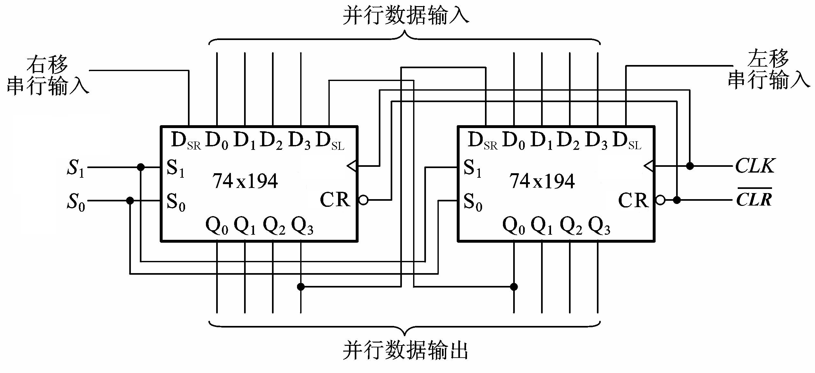
示例—移位寄存器扩展
用两片74x194接成八位双向移位寄存器
模拟与数字电路 — 时序逻辑电路(3)

Slide 15
示例—实现序列检测
检测“111”序列，当连续输入三个或三个以上“1”时，输出为“1”，否则输出为“0”
输入X: 0 1 1 1 0 1 1 0 1 1 1 1 0 ……
输出Z: 0 0 0 1 0 0 0 0 0 0 1 1 0 ……
Q₀
Q₁
Z
X
D
D
CP
R_{D}
R_{D}
检测“011”，如何?
R_{D}
用Moore电路实现，如何?
模拟与数字电路 — 时序逻辑电路(3)
Notes:
为了消除因初始随机状态可能引起的错误，增加复位信号Rd‘。

Slide 16
The End
模拟与数字电路 — 时序逻辑电路(3)

